Slide 1

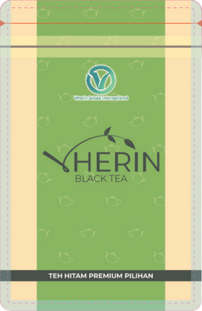
Vherin BLACK TEA

Slide 2
Vherin BLACK TEA
Black Tea merupakan salah satu dari 5 teh terbaik di dunia

Slide 3
VHERIN BLACK TEA:
Teh yang diambil dari Daun Camelia Sinensis varietas Asamica ( dari 3 pucuk teratas) yang diolah secara Oksidasi Enzimatis / Full Fermentasi sehingga berbentuk Teh Hitam.

Slide 4
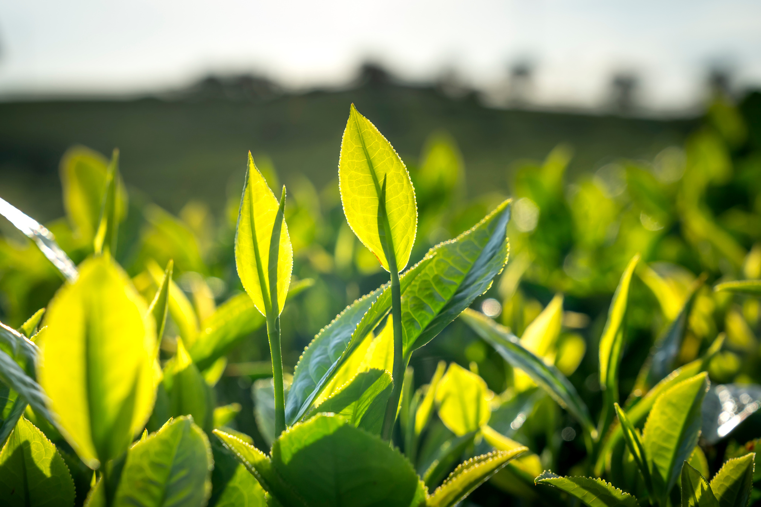
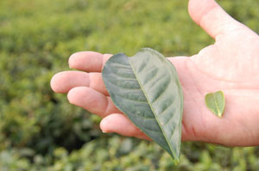
  Camellia sinensis
Varietas Asamica
  High polyphenol
  Low Amino Acid
  Black Tea
Varietas Sinesesis
  Low Polyphenol
  High Amino Acid
  Green Tea

Slide 5




Kandungan Teh Hitam
POLYPHENOL - 30%
Catechin (C)
(EC)
Epicatechin Gallate (ECG)
Epigallocatechin (EGC)
Epigallocatechin Gallate (EGCG)
Flavanol
Flavonol
Anti-oksidan
Tinggi
ALKALOID – 3-4%
Myricetin
Quercetin
Kaempferol
Epicatechin
Caffeine
Theofillin
Theobromin
ASAM AMINO – 1-2%
L-theanin
MIKRO ELEMENT
Vitamin
B1, B2,C,E
Mineral
Mangan, Potassium, Fluoride, Calcium
Notes:
Antioksidan merupakan sebutan zat yang berfungsi melindungi tubuh dari serangan radikal bebas. Yg Termasuk ke dlm golongan Zat ini : Vitamin,, Polifenol,, karotin dan Mineral. Zat2 tsb besar peranannya dlm menekan penyakit dg cara menekan kerusakan sel yg tjd akibat proses oksidasi radikal bebas.
Radikal Bebas berasal dari molekul Oksigen yg secara kimia strukturnya berubah akibat dari Aktifitas lingkungan spt Radiasi,, Polusi,, Merokok,, dll.
Radikal Bebas yg beredar di dlm tubuh berusaha mencuri elektron yg ada pd molekul laen spt DNA dan sel yg akibatnya ,semakin bnyk Radikal Bebas beredar maka semakin banyak sel2 yg rusak shg akibatnya sel2 yg rusak tsb berpotensi menimbulkan kanker dan mempercepat proses penuaan.
6

Slide 6
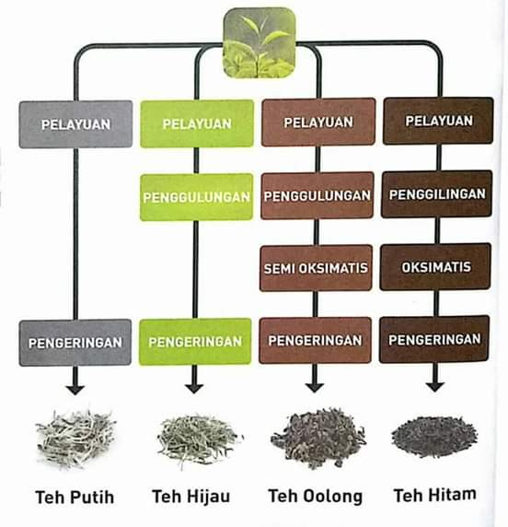
Pengolahan
Teh
Teh Putih
Teh Hijau
Teh Oolong
Teh Hitam

Slide 7
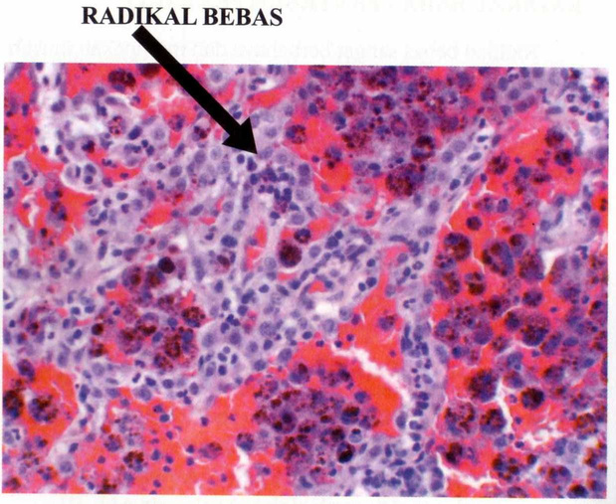
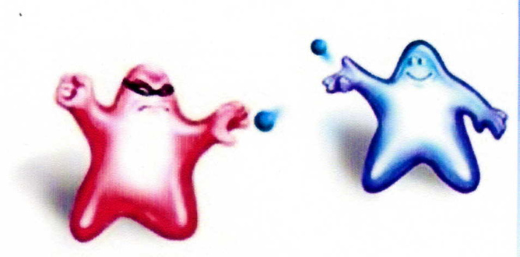
  APA itu RADIKAL BEBAS ?
RADIKAL BEBAS adalah :
  Suatu ATOM atau MOLEKUL yang mempunyai satu elektron atau lebih yang tidak berpasangan.

Slide 8
  Bahayanya Radikal Bebas
Karena Tidak Mempunyai Pasangan, maka Molekul sifatnya jadi Tidak Stabil, Liar ,Reaktif dan Radikal serta cenderung menarik Elektron di sekitarnya.
AKIBATNYA -------> SEL – SEL dan DNA (Pembentuk Genetik) menjadi RUSAK -------> POTENSI KANKER, PENYAKIT - PENYAKIT DEGENERATIF dan MEMPERCEPAT PROSES PENUAAN.

Slide 9
  ASAL RADIKAL BEBAS :
  Radikal Bebas berasal dari molekul Oksigen yg secara kimia strukturnya berubah akibat dari Aktifitas lingkungan spt :
  1. Radiasi
  2. Polusi
  3. Rokok
  Rokok memiliki pengaruh yang sangat besar dalam mengurangi jumlah Antioksidan dalam tubuh.
  4. Stress
  5. Makanan yang Tercemar
  Makanan yang mengandung Pengawet, Pewarna, Penyedap Rasa, Pemanis Buatan.
  6. Obat2an
  7. Gaya Hidup.

Slide 10

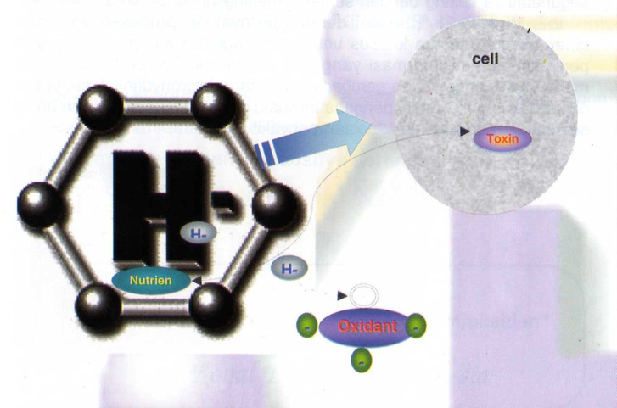
  ANTI OKSIDAN :
  Adalah senyawa pemberi elektron atau elektron donor yang dapat meredam dampak negatif radikal bebas.

Slide 11
  Pentingnya Antioksidan
  Menetralisir Pembentukan Radikal Bebas
  Memulihkan dan Memperbaiki Sel – Sel yang Rusak
  Mencegah terjadinya Perpindahan Sel

Slide 12
Manfaat Kandungan :
A. CATECHIN / POLIFENOL :
1. Merupakan ANTI OKSIDAN, ANTI KANKER, ANTI MUTAGENIC, ANTI DIABETES
2. Memperkuat Dinding Pembuluh kapiler dan memperlambat Proses Aterosklerosis (Pengerasan dan Penyempitan Pembuluh Darah),
  Penelitian Jean Carper dalam The Food Pharmacy.
  Kandungan Katekin dapat pula membunuh Helicobacter Pylori,bakteri pemicu penyakit lambung (KS. Diker dkk, Departement of Microbiology, Ankara University, Turkey).
  ﻿
Notes:
Asam Amino merupakan senyawa organik yang memiliki gugus fungsional Karboksil ( -COOH) dan Amina – NH2. Gugus Karboksil memberikan sifat asam dan Gugus Amina memberikan sifat Basa. Dalam larutan Asam Amino bersifat Amfoterik ; cenderung mjd asam pd larutan basa dan mjd basa pd larutan asam. Asam Amino terbagi mjd 2 yaitu 1. Asam Amino Non Esensial ( mampu diproduksi dan dihasilkan oleh tubuh : Alanin,,Aspargin,,Glutamin,,Asam Aspartat,,Sistein,,Asam Glutamat,,Glisin,,Prolin,,Serin,,Tirosin.) 2. Asam Amino Esensial ( Tdk mampu diproduksi oleh tubuh dan harus didatangkan dari asupan : Argini,,Isoleusin,,Histidin,,Leusin,,Metionin,,LisinFenilalanin,,Triptofan,,Treonin,,Valin.)
MANFAAT ASAM AMINO : 1.Meningkatkan Massa Otot,,2. Menjaga Keseimbangan Enzim dan Hormon,, 3.Mencegah Kerontokan Rambut,, 4. Menjaga Kesehatan Jantung ,, 5. Menghambat Pertumbuhan sel2 Kanker.
12

Slide 13
Manfaat Kandungan :
  B. THEAFLAVIN & THEARUBIGIN :
  1. ANTI OKSIDAN
  2. Memberikan warna asli merah kecoklatan dan kuning kemerahan pada seduhan pertama teh .
Notes:
Asam Amino merupakan senyawa organik yang memiliki gugus fungsional Karboksil ( -COOH) dan Amina – NH2. Gugus Karboksil memberikan sifat asam dan Gugus Amina memberikan sifat Basa. Dalam larutan Asam Amino bersifat Amfoterik ; cenderung mjd asam pd larutan basa dan mjd basa pd larutan asam. Asam Amino terbagi mjd 2 yaitu 1. Asam Amino Non Esensial ( mampu diproduksi dan dihasilkan oleh tubuh : Alanin,,Aspargin,,Glutamin,,Asam Aspartat,,Sistein,,Asam Glutamat,,Glisin,,Prolin,,Serin,,Tirosin.) 2. Asam Amino Esensial ( Tdk mampu diproduksi oleh tubuh dan harus didatangkan dari asupan : Argini,,Isoleusin,,Histidin,,Leusin,,Metionin,,LisinFenilalanin,,Triptofan,,Treonin,,Valin.)
MANFAAT ASAM AMINO : 1.Meningkatkan Massa Otot,,2. Menjaga Keseimbangan Enzim dan Hormon,, 3.Mencegah Kerontokan Rambut,, 4. Menjaga Kesehatan Jantung ,, 5. Menghambat Pertumbuhan sel2 Kanker.
12

Slide 14
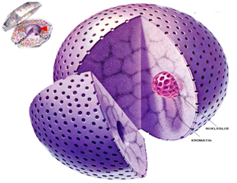

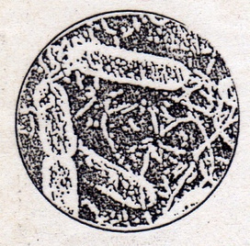
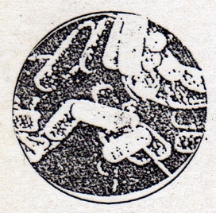
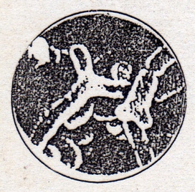
  Manfaat kandungan :
C. FLAVONOID :
1. ANTI MICROBA.
2. ANTI RADANG.
3. ANTI OKSIDAN.
4. MEMBANTU MENURUNKAN KOLESTEROL.
5. MENGHAMBAT PENGGUMPALAN SEL DARAH.
(John Folts, Dept. of Medicine Univ.Wisconsin USA)
Notes:
Flavonoid merupakan Zat Polifenol yg bnyk ditemukan dlm Buah2an,, Sayuran,,dan Rempah2 (Teh dan Jahe). Potensi sbg Antioksidan. Antioksidan Kuat Flavonoid : Cathecin,,,Quarcethin,, Xanthohumol.
14

Slide 15
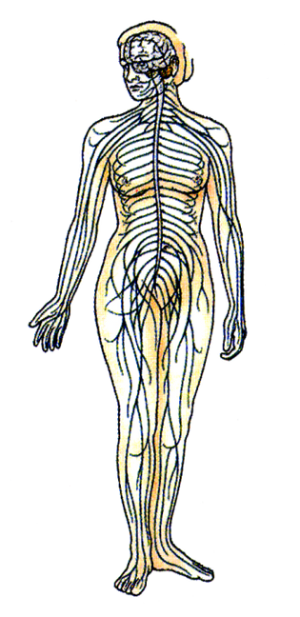
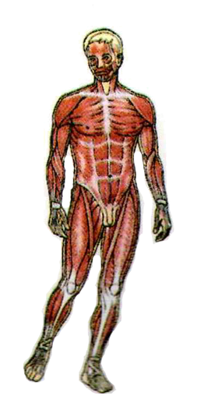
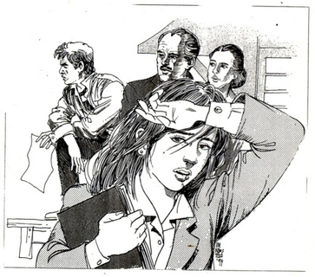

  Manfaat kandungan :
D. L THEANIN :
1. MENGURANGI STRESS.
2. MENINGKATKAN RELAXASI.
3. MENINGKATKAN DAYA INGAT.
4. MENINGKATKAN KINERJA SARAF.
5. MENINGKATKAN KINERJA OTOT.
6. MENINGKATKAN KINERJA GINJAL.

Slide 16
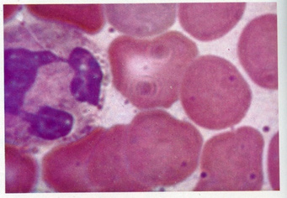
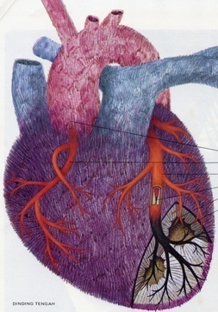
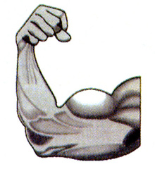
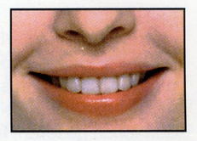
  Manfaat kandungan :
E. MINERAL DAN VITAMIN :
  1. MENINGKATKAN METABOLISME.
  2. MENJAGA STABILITAS ENZIM & HORMON.
  3. MENGUATKAN KINERJA ORGAN.
  4. MEMELIHARA KEKUATAN OTOT ( Mg ).
  5. MEMELIHARA KESEHATAN GIGI ( FLUOR ).
  6. MENGATUR KINERJA SARAF ( K ).
  7. MENGUATKAN TULANG ( Ca ).
  8. MENJAGA DAYA TAHAN TUBUH ( Vit.C&E).
  9. MEMBANTU MENGATUR GULA DARAH( Cr)

Slide 17
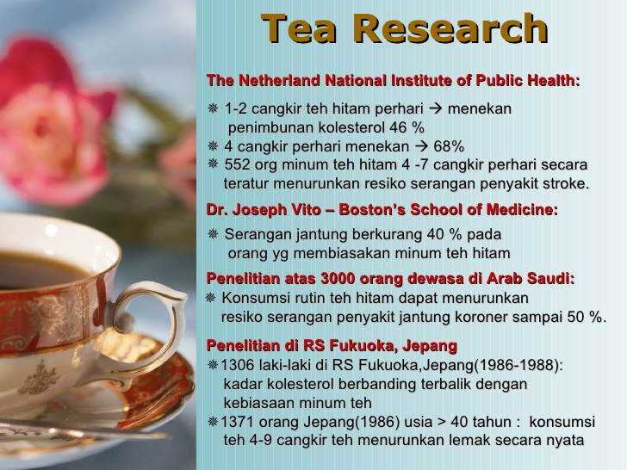

Slide 18
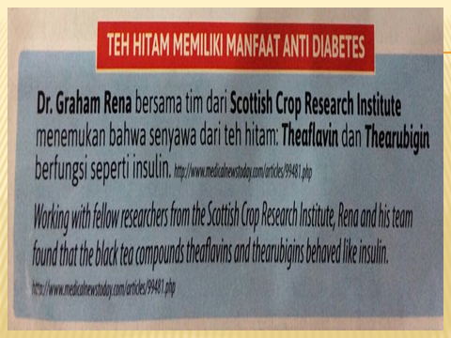
LONDON, MINGGU - Satu lagi penelitian membuktikan bahwa kebiasaan meminum teh sangat bermanfaat bagi kesehatan. Para ahli dari Universitas Dundee melalui hasil penelitian terbaru mengindikasikan, meminum teh hitam dapat dijadikan salah satu cara mencegah penyakit diabetes.
Seperti diberitakan BBC, Senin (3/3), peneliti Skotlandia berhasil menemukan sejenis senyawa terkandung dalam teh hitam yang memiliki potensi besar mengatasi penyakit diabetes tipe 2, atau jenis diabetes yang paling banyak diderita saat ini. Menurut mereka, senyawa khusus ini mampu berperan seperti halnya insulin dalam tubuh.
Ahli dari Universitas Dundee dipimpin oleh Dr Graham Rena bersama tim dari Crop Research Institute ini mengungkapkan bahwa senyawa dalam teh hitam yang disebut theaflavin dan thearubigin dapat meniru fungsi insulin dalam tubuh.
¨Apa yang kami temukan dalam senyawa ini mampu menirukan fungsi insulin pada protein yang dikenal dengan nama foxos,¨ ujar Dr Rena yang mempublikasikan temuannya dalam edisi terbaru jurnal Aging Cell.
By: Alex Gunawan

Slide 19
Vherin Black Tea
JANGAN ditambahkan gula
4 - 5 x sehari
1. Siapkan 1 gelas air hangat
( maksimal suhu 80 derajat celcius)
2. Masukkan setengah sendok teh Vherin Black Tea
3. Setelah dirasa cukup saring ampasnya dan siap diminum.

